Slide 1
РАЗРАБОТЧИК - ОБЩЕСТВО С ОГРАНИЧЕННОЙ ОТВЕТСТВЕННОСТЬЮ «ГРАДОПРОЕКТ»
ПРЕЗЕНТАЦИЯ
ДЛЯ СОГЛАСОВАНИЯ ПРОЕКТА МЕЖЕВАНИЯ ТЕРРИТОРИИ (КОРРЕКТИРОВКА ПРОЕКТА МЕЖЕВАНИЯ ТЕРРИТОРИИ МИКРОРАЙОНА 28А ГОРОДА СУРГУТА В ОТНОШЕНИИ ЗЕМЕЛЬНЫХ УЧАСТКОВ С УСЛОВНЫМИ НОМЕРАМИ :ЗУ1.1, :ЗУ2.16, :ЗУ3.1)
СУРГУТ 2024

Slide 2
ПРОЕКТ МЕЖЕВАНИЯ. ОБЩАЯ ИНФОРМАЦИЯ
1
Заявитель: ООО Специализированный застройщик «Выбор»
Исполнитель: ООО «Градопроект»
Наименование: Проект межевания территории (корректировка проекта межевания территории микрорайона 28А города Сургута в отношении земельных участков с условными номерами :ЗУ1.1, :ЗУ2.16, :ЗУ3.1)
Причина внесения изменений – увеличение параметров земельного участка с условным номером :ЗУ2.16 для завершения строительства многоквартирного жилого дома по инвестиционному соглашению.
В рамках корректировки ранее утвержденного проекта предусматривается переформирование границ земельных участков с условными номерами :ЗУ2.16, :ЗУ3.1 между собой, в целях увеличения параметров земельного участка с условным номером :ЗУ2.16 для завершения строительства многоквартирного жилого дома по инвестиционному соглашению. Корректировкой проекта предусмотрено уменьшение границ земельного участка с условным номером :ЗУ3.1 и изменение вида разрешенного использования на «Земельные участки (территории) общего пользования» (12.0). Земельный участок с кадастровым номером 86:10:0101208:145 ранее входивший в состав образуемого земельного участка с условным номером :ЗУ3.1 в рамках настоящей корректировки предусматривается как сохраняемый. Так же корректировкой предусмотрено изменение границ и способа образования земельного участка с условным номером :ЗУ1.1.
Проектом межевания 2019 года предусматривалось формирование земельного участка с условным номером :ЗУ3.1 под дошкольное, начальное и среднее общее образование. В связи с исключением из территории проектирования земельного участка с кадастровым номером 86:10:0101208:145, изменением границ и вида разрешенного использования земельного участка с условным номером :ЗУ3.1, предусмотренного под дошкольное образовательное учреждение на первом этаже многоквартирного жилого дома будет размещен билдинг-сад в границах проектируемого земельного участка :ЗУ2.16.
В результате корректировки проекта межевания предусмотрено формирование трех земельных участков:
:ЗУ2.16 (площадь по утвержденному проекту межевания 6231 кв.м.) после корректировки – 11607 кв.м.
:ЗУ1.1 (площадь по утвержденному проекту межевания 1556 кв.м.) после корректировки – 1457 кв.м.
:ЗУ3.1 (площадь по утвержденному проекту межевания 9300 кв.м.) после корректировки – 834 кв.м.
ДЕПАРТАМЕНТ АРХИТЕКТУРЫ И ГРАДОСТРОИТЕЛЬСТВА
АДМИНИСТРАЦИИ ГОРОДА СУРГУТА
ДЕПАРТАМЕНТ АРХИТЕКТУРЫ И ГРАДОСТРОИТЕЛЬСТВА
АДМИНИСТРАЦИИ ГОРОДА СУРГУТА
СУРГУТ 2024

Slide 3
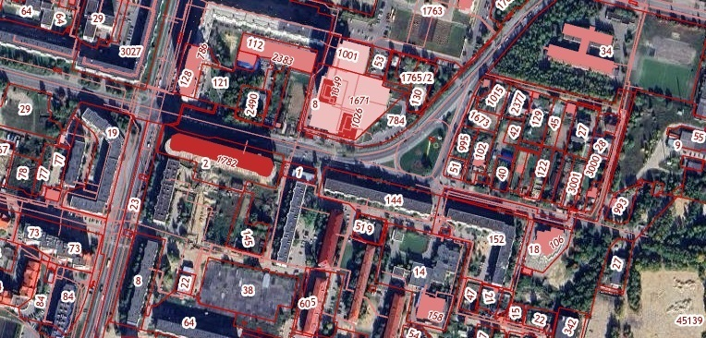
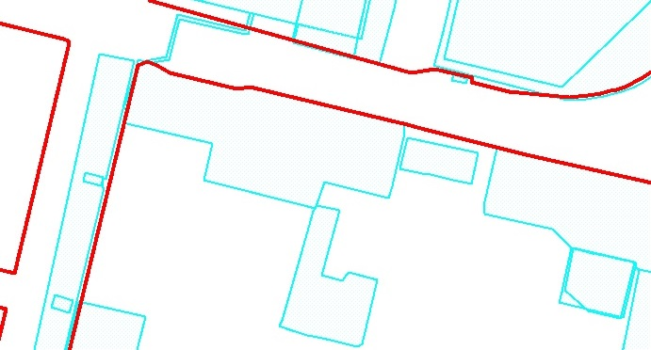
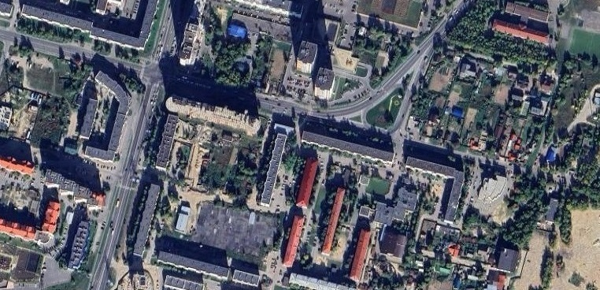
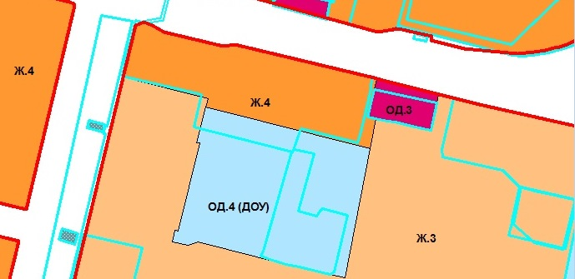
СИТУАЦИОННЫЕ СХЕМЫ
2
ДЕПАРТАМЕНТ АРХИТЕКТУРЫ И ГРАДОСТРОИТЕЛЬСТВА
АДМИНИСТРАЦИИ ГОРОДА СУРГУТА
ДЕПАРТАМЕНТ АРХИТЕКТУРЫ И ГРАДОСТРОИТЕЛЬСТВА
АДМИНИСТРАЦИИ ГОРОДА СУРГУТА
СУРГУТ 2024

Slide 4
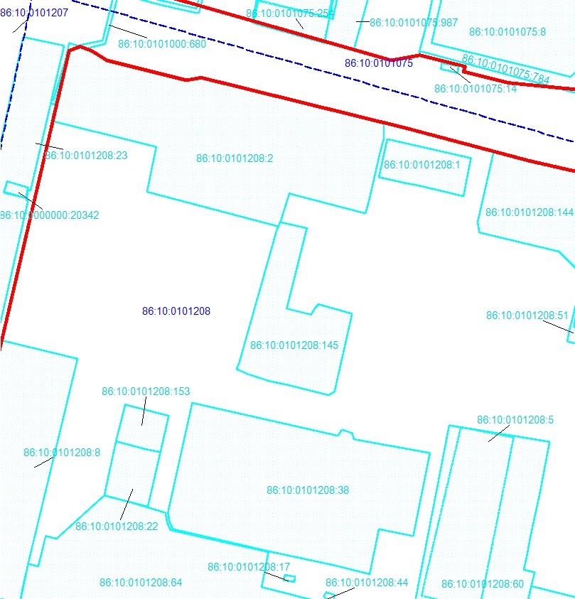
ГРАНИЦЫ СУЩЕСТВУЮЩИХ ЗЕМЕЛЬНЫХ УЧАСТКОВ
3
ДЕПАРТАМЕНТ АРХИТЕКТУРЫ И ГРАДОСТРОИТЕЛЬСТВА
АДМИНИСТРАЦИИ ГОРОДА СУРГУТА
СУРГУТ 2024

Slide 5
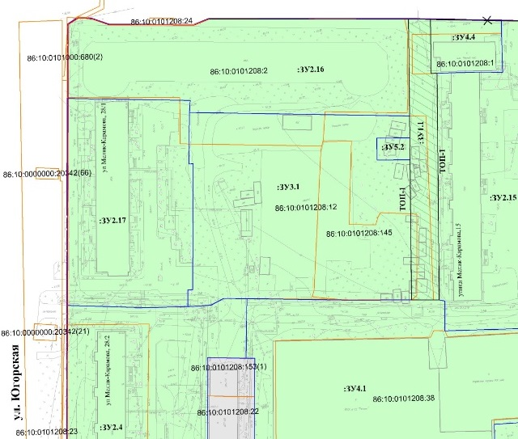
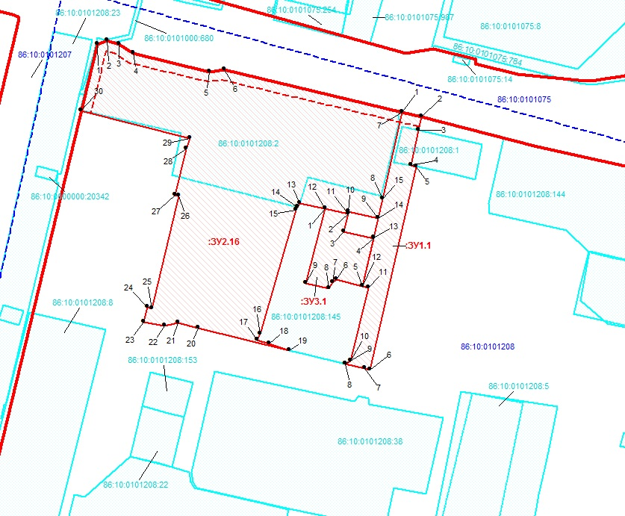
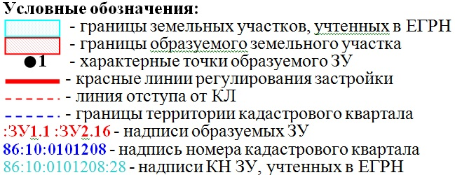
Корректировка проекта межевания территории микрорайона 28А города Сургута в отношении земельных участков с условными номерами :ЗУ1.1, :ЗУ2.16, :ЗУ3.1
4
Существующие границы по проекту межевания
Границы ЗУ после корректировки проекта межевания
ДЕПАРТАМЕНТ АРХИТЕКТУРЫ И ГРАДОСТРОИТЕЛЬСТВА
АДМИНИСТРАЦИИ ГОРОДА СУРГУТА
СУРГУТ 2024

